Slide 1
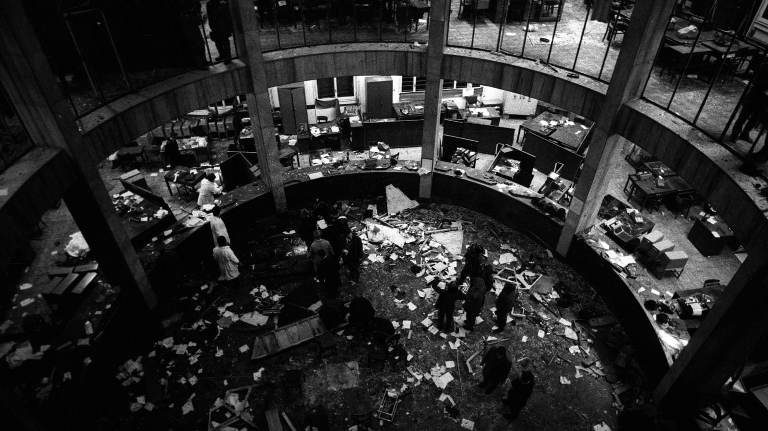
Educazione civica
sulle stragi in Italia

Slide 2
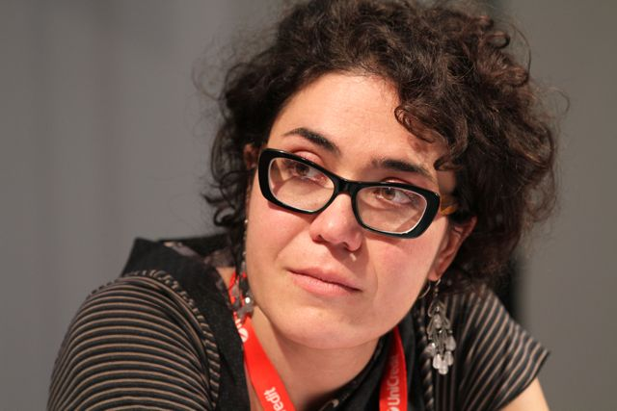

Benedetta Tobagi
Benedetta Tobagi
Figlia di un giornalista assassinato dalle brigate rosse in particolare dal gruppo 28 Marzo.
Ha scritto diversi libri tra cui «come mi batte forte il tuo cuore» e parla della figura del padre e del suo impegno politico, sociale, nella lotta per la democrazia e la libertà di stampa.
come mi batte forte il tuo cuore

Slide 3
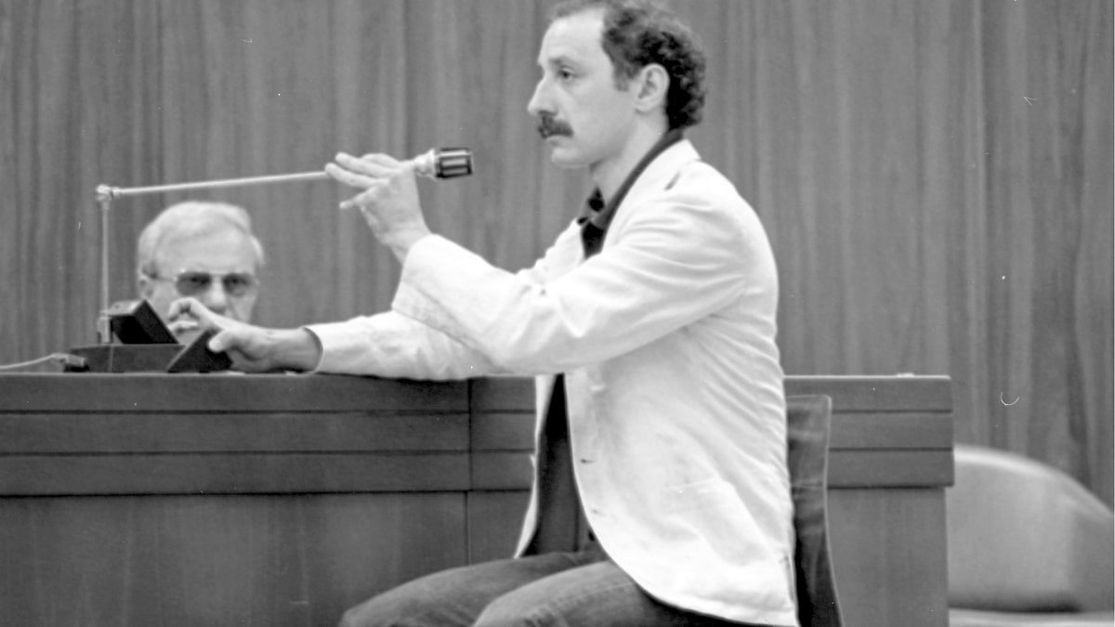
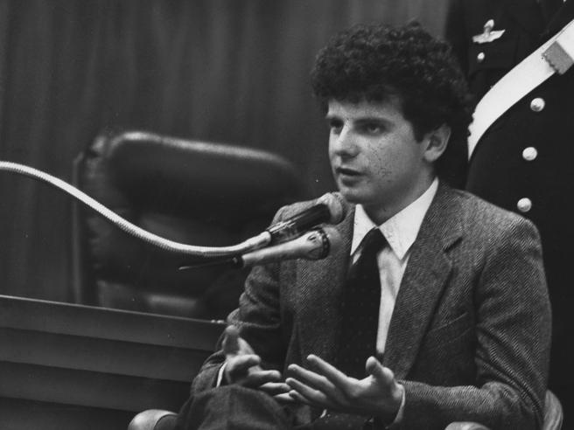
Walter Tobagi
Mario Marano
Padre di Benedetta Tobagi assassinato il 28 Maggio 1980, i suoi killer sono Mario Marano e Marco Barbone che hanno scontato 3 anni di carcere.
Marco Barbone

Slide 4
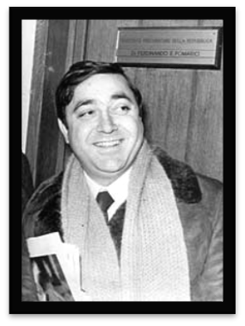

Vita di Walter Tobagi
Nasce vicino a Spoleto nel 1958, poi si trasferisce a Milano, inoltre si iscrive al liceo classico Parini nel mentre fonda il giornaletto della scuola con il nome «zanzara».
Lui era cristiano, diventa giornalista e cronista per la gazzetta chiamata «Mila-Inter», infine lui stesso fonda il sindacato dei giornalisti.

Slide 5
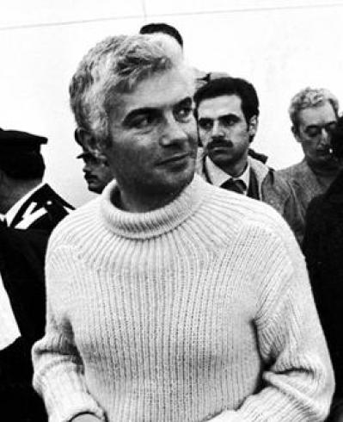
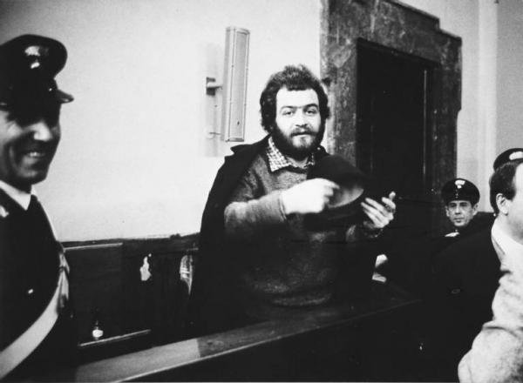
Brigate rosse
Nel 12 dicembre 1969 ci fu il primo tentato terroristico in piazza Fontana, successo alle 4 del pomeriggio dentro la Banca Agricoltura, ci sono stati 18 vittime.
Quel periodo viene definito come «anni di piombo».
Gli attentatori si riconducevano agli anarchici, invece erano stati i neo-fascisti furono arrestati Freda e Ventura.
Franco Freda
Giovanni Ventura

Slide 6
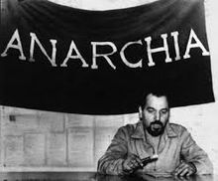
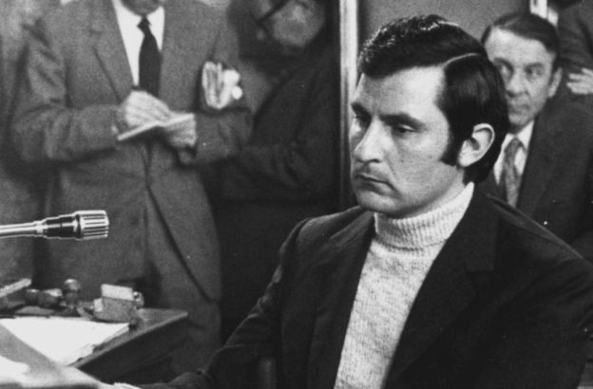
Indagini in corso
Giuseppe Pinelli
Durante le indagini, il Commissario Calabresi invita un anarchico di nome Pinelli in questura, ci rimane più di 48h e viene buttato dalla finestra.
Infine un anno dopo viene ucciso il commissario.
Luigi Calabresi

